Slide 1
初探多媒体
————————来自Br的技术分享
PS：感谢维基百科、百度图片、Br对本PPT中图片的大力支持（XD）

Slide 2
图片（位图、矢量图）
视频
音频

Slide 3
音频
1.模拟信号和数字信号
2.采样频率和比特率
3.音频压缩
4.常见的音频文件格式
5.音频文件大小的计算

Slide 4
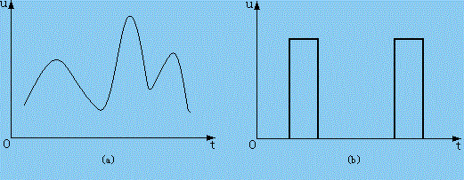
什么是模拟信号和数字信号
模拟信号和数字信号的失真

Slide 5
采样频率和每秒数据位数
采集点的密集程度
分贝的选择
比特率：bps、kbps

Slide 6
音频压缩
冗余

Slide 7
CD
WAV
MP3
WMA
MID
RealAudio
OGG
FLAC
APE

Slide 8
WAVE文件（WAV）
采样频率(HZ)/(KHZ)*每秒数据位数*声道数*时间（s）
=比特率(bps)/(kbps)*时间(s)
=所占位数(bit)/(KB)
注：近似计算，kbps与khz与1024

Slide 9
位图
1.像素
2.RGB、灰度、Alpha通道
3.位图压缩
4.常见的位图文件格式
5.位图文件大小的计算

Slide 10
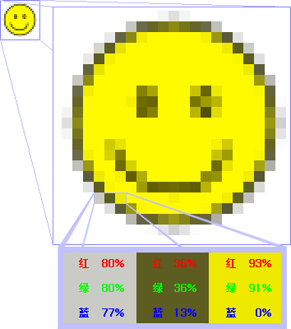
像素
DPI：dots per inch，每英寸点数
分辨率
失真
表现形式：RGB、灰度

Slide 11

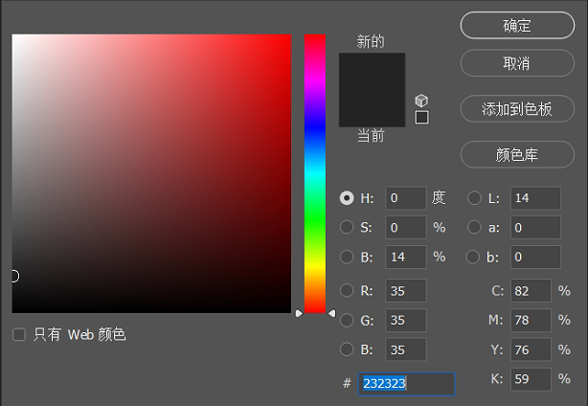
RGB : 3通道，8位/通道，24位真彩色

Slide 12

灰度：用黑色为基准色，不同的饱和度的黑色来显示图像
通常采用每个采样像素8bit

Slide 13

Alpha通道
32位真彩色

Slide 14

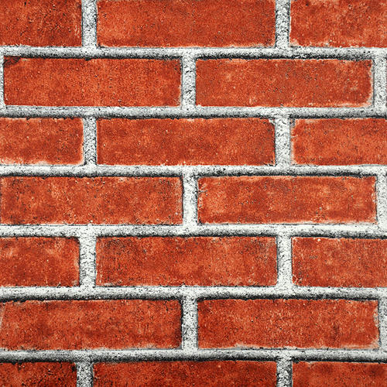
位图图像压缩
视觉冗余
空间冗余
结构冗余

Slide 15
BMP
JPEG(JPG)
JPEG-LS
JPEG2000
GIF
PNG
PSD
TIF

Slide 16
BMP文件大小计算
长像素*宽像素*每个像素所占位数
≈文件大小
注：近似计算，位图文件的文件头（54位），或许有调色板

Slide 17
矢量图
1.定义
2.特点
3.常见的矢量图文件格式

Slide 18
什么是矢量图？
点、线、矩形、多边形、圆和弧线？

Slide 19
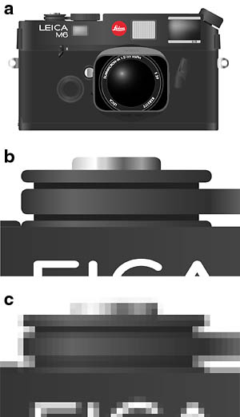
矢量图和位图的区别
放大
文件大小
表现力

Slide 20
.ai(lllustrator)
.cdr(CorelDraw)
.col(Autodesk Animator)
.dwg、.dxb、.dxf（AutoCAD）
..wmf、.emf(Microsoft Office)
.ico(windows)
.lbm(Deluxe Paint)
…….

Slide 21
视频
1.帧、帧率
2.视频压缩
3.常见的视频文件格式
4.视频文件大小的计算

Slide 22
帧
视觉暂留
帧率（画面更新率，FPS）
PAL,NTSC
为什么电影24帧很流畅而游戏24帧狗都不玩？

Slide 23
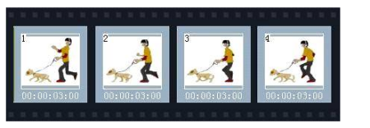
空间冗余
时间冗余
知识冗余
视觉冗余
视频压缩

Slide 24
MPEG(mpg,mp4,dat)
GIF
FLA
SWF
AVI
MOV
WMV
MKV
FLV
RA/RM/RAM/RMVB
3GP

Slide 25
视频理论原文件大小估算
长像素*宽像素*每个像素所占位数*FPS*时间（s）
≈文件大小（bit）
（不会吧不会吧，还有人用不压缩的视频文件吧）

Slide 26
终于结束了！XD

